Slide 2



1 – Lógica e algoritmo

Slide 3
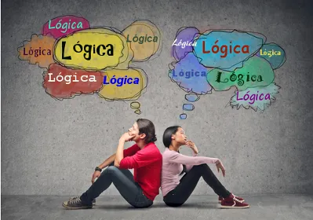
O que é lógica?
Ordenar
Organizar
Conhecimento verdadeiro
Quando falamos em lógica, estamos nos referindo ao raciocínio encadeado, ou ideias ligadas de maneira consistente e coerente. Também podemos nos referir à lógica como a arte do pensar corretamente, como resultado temos o pensamento ordenado e organizado.
Notes:
1.1. Princípios
A lógica o é um instrumento ou ferramenta de caráter matemático e fortemente ligada à filosofia. Na filosofia ela é o ramo do “pensar correto”, aprender lógica é um meio de garantir que nosso pensamento alcance o conhecimento verdadeiro.
“O filósofo grego Aristóteles, que viveu no século IV a.C., é considerado o pai ou criador da lógica...”

Slide 4

Algoritmo
Com algoritmo podemos esboçar a sequência de passos de uma solução de um problema, essa sequência é bem definida e não ambígua, para expressar essas sequências temos a forma narrativa (linguagem natural), pseudocódigo e diagrama de blocos.
Notes:
Os primeiros algoritmos foram encontrados na Babilônia que utilizavam da linguagem natural para descrever/calcular coisas do cotidiano, como exemplo calcular o volume de uma cisterna. Os algoritmos são amplamente usados nas disciplinas ligadas à área das ciências exatas, como matemática, física, química e computação.
Algoritmo é uma sequência lógica, finita e não ambíguo de instruções que tem como finalidade resolver um problema ou executar uma tarefa.
Com algoritmo podemos esboçar os passos de cada processo em um programa, podendo representar as fases e os diversos caminhos que ele pode seguir. O algoritmo pode ser expressado de algumas formas entre elas tem a forma narrativa (linguagem natural), pseudocódigo e diagrama de blocos.

Slide 5
Algoritmo - Fundamento
1 – Entrada(Input): Algoritmo recebe os dados necessários para realizar suas operações, normalmente esse dado vêm do usuário, arquivo, sensores, etc.
2 – Processamento: Fase principal do algoritmo, onde as operações lógicas e aritméticas são realizadas , nessa fase o algoritmo executa as instruções especificas para resolver o problema proposto.
3 – Saída(Output): Após processamento, o algoritmo gera os resultados ou saída desejadas, podendo ser exibida na tela, armazenada em um arquivo, enviado automaticamente para outro sistema ou e-mail.

Slide 6
Algoritmo - Fundamento
4 – Controle: Controle refere-se às estruturas de controle de fluxo, como condicionais (if, else) e loops (for, while). Essas estruturas determina como o algoritmo se comporta.

Slide 7
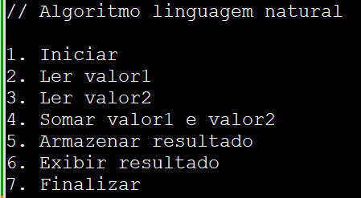
Algoritmo – estrutura de sequência
É uma estrutura fundamental de controle de fluxo que determina a ordem em que as instruções são executadas, é a base lógica para execução linear das instruções. Cada instrução é executada uma vez, seguindo a próxima na ordem definida.

Slide 8
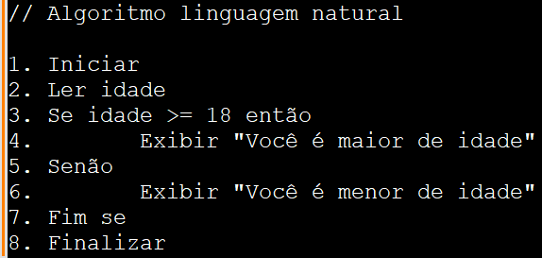
Algoritmo – estrutura de seleção
Estrutura de seleção, também conhecida como estrutura condicional, é uma das estruturas de controle de fluxo em algoritmos que permite a execução condicional de instruções com base em determinadas premissas (condição), a estrutura de seleção permite que o programa escolha entre caminhos de execução com base em condições lógicas.

Slide 9
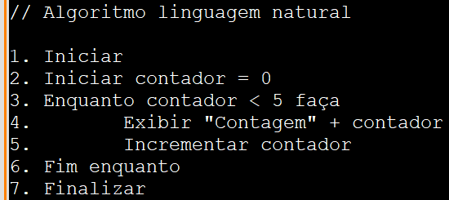
Algoritmo – estrutura de repetição
Estrutura de repetição, é parte fundamental dos algoritmos permitindo a execução repetida de um conjunto de instruções enquanto uma condição específica for verdadeira, essa estrutura é utilizada quando é necessário realizar um tarefa várias vezes sem a necessidade de repetir o código manualmente.

Slide 10
Linguagem narrativa
Utiliza linguagem natural
Descrição da tarefa de forma ordenada
Exemplos:
Receitas;
Manual de Instruções;
Passo a passo de qualquer tarefa;
Notes:
A linguagem narrativa utiliza a linguagem natural para descrever o passo a passo para a realização de uma tarefa, receitas, manuais de configuração utilizam essa linguagem, exemplo:
Quando uma confeiteira prepara um bolo, segue uma receita, que nada mais é um conjunto de instruções para obter em seu final um bolo.
Bata quatro claras em neve.
Adicione duas xícaras de açúcar.
Bata por um minuto.
Adicione três xícaras de farinha de trigo, duas gemas, uma colher de fermento e duas colheres de chocolate.
Bata por três minutos.
Unte uma assadeira com margarina e farinha de trigo.
Coloque o conteúdo na assadeira.
Leve ao forno para assar durante vinte minutos em temperatura média.

Slide 11
Linguagem narrativa
Quando uma confeiteira prepara um bolo, segue uma receita, que nada mais é um conjunto de instruções para obter em seu final um bolo.
1-Bata quatro claras em neve.
2-Adicione duas xícaras de açúcar.
3-Bata por um minuto.
4-Adicione três xícaras de farinha de trigo, duas gemas, uma colher de fermento e duas colheres de chocolate.
5-Bata por três minutos.
6-Unte uma assadeira com margarina e farinha de trigo.
7-Coloque o conteúdo na assadeira.
8-Leve ao forno para assar durante vinte minutos em temperatura média.
Notes:
.

Slide 12
Pseudocódigo
Utiliza linguagem natural
Faz o uso da parte sistêmica da linguagem de programação.
Notes:
O pseudocódigo é uma forma de representação de algoritmos que utiliza uma linguagem flexível, intermediária entre linguagem natural e a linguagem de programação. É utilizado para organizar o raciocínio lógico a ser seguido para a resolução de um problema ou definir os passos para execução de uma tarefa, também é utilizado para documentar rotinas de um sistema.
A palavra “pseudocódigo” significa “falso código”. Esse nome se deve à proximidade que existe entre um algoritmo escrito em pseudocódigo e a maneira pela qual um programa é representado em uma linguagem de programação, exemplo:

Slide 13
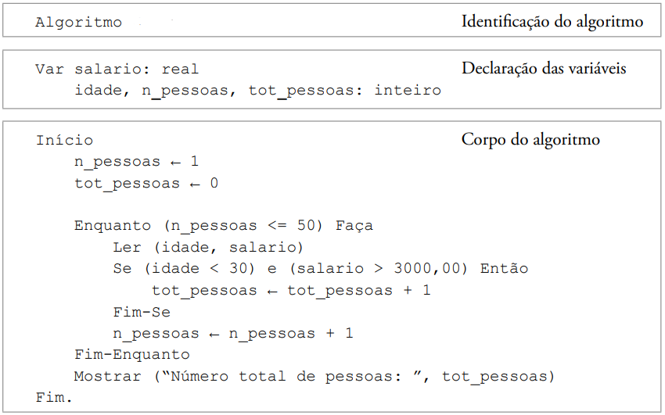
Pseudocódigo
Notes:
No exemplo temos a Identificação do algoritmo, Declaração das variáveis e o Corpo do algoritmo;

Slide 14
Fluxograma
O fluxograma utiliza símbolos geométricos para representar as ações logicas de um determinado processo, dependendo da ferramenta usada (software) pode ser utilizada outras formas geométricas basta ter uma legenda do que cada forma representa

Slide 15
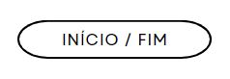
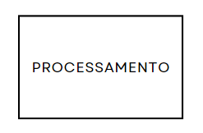
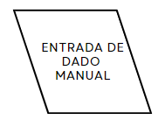
Fluxograma símbolo
Utilizado para indicar o INÍCIO ou FIM de um processamento. Exemplo: Início do algoritmo
Utilizado para indicar processamentos. Exemplo: Calcular a média de um aluno
Utilizado para indicar a entrada de dados manualmente (teclado).
Exemplo: Digita a N1 (nota da prova 1)

Slide 16
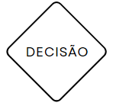
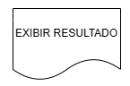
Fluxograma símbolo
Utilizado para indicar uma ação lógica que resultara na escolha de sequências de instruções, teste lógico, verdadeiro uma sequência, falso outra sequência.
Utilizado para indicar/apresentar o resultado do processamento.
Exemplo: Média do aluno é 8.

Slide 17
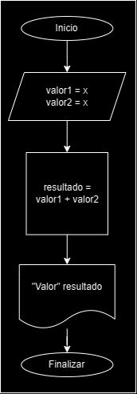
Linguagem narrativa x Fluxograma

Slide 18
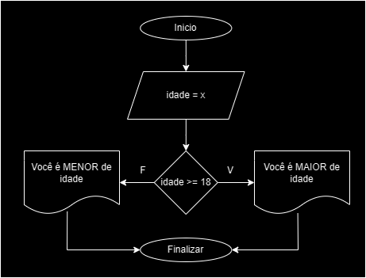
Linguagem narrativa x Fluxograma

Slide 19
Alguns operadores
X = 0 isso é uma atribuição, estou dando valor a x de zero
X == 0 isso é uma comparação, estou comparando se x é igual a zero
X != 0 isso é uma comparação, estou comparando se x é diferente de zero
X > 0 isso é uma comparação, estou comparando se x é maior que zero X >= 0 isso é uma comparação, estou comparando se x for maior ou igual a zero X < 0 isso é uma comparação, estou comparando se x é menor que zero X <= isso é uma comparação, estou comparando se x for menor ou igual a zero

Slide 20
Atividades
1 – Faça um algoritmo usando fluxograma com entrada manual de um número, verifique se ele é positivo, negativo ou igual a 0, caso alguma das premissas seja verdadeira uma mensagem deve ser exibida com a sua respectiva opção.(10p)
2 - Faça um algoritmo usando fluxograma com entrada manual de um número, verifique se ele par ou ímpar e exiba uma mensagem dizendo se é “par” ou “ímpar”.(10p)

Slide 21
Atividades
3 – Escreva um algoritmo usando fluxograma que leia a nota N1 e N2, calcule a média, se a média ser menor ou igual a 5 mostrar a mensagem “Aluno reprovado” se a nota ser maior que 5 mostrar a mensagem “Aluno aprovado”. (10p)
4 – Escreva um algoritmo usando a linguagem natural que verifique se um número é positivo, negativo ou igual a 0, caso alguma das premissas seja verdadeira uma mensagem deve ser exibida com o seu respectivo resultado.(10p)

Slide 22
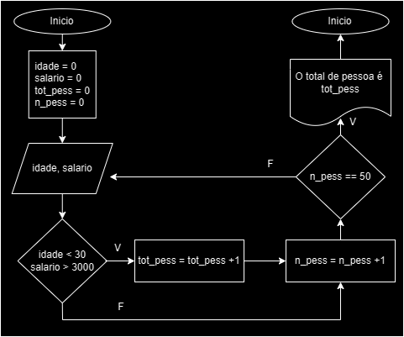
Atividades
5 – Responda: a - qual a funcionalidade desse algoritmo?(5 pont.) b - faça o algoritmo em linguagem narrativa(10 pont.)

Slide 23
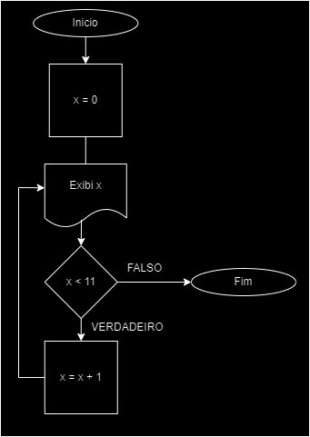
Atividades
6 – Responda: a - qual a funcionalidade desse algoritmo??(5p) b - faça o algoritmo em linguagem narrativa(5p)

Slide 24
Atividades
7 – Escreva um algoritmo usando fluxograma para ler o número total de eleitores de um município, o número de votos brancos, nulos e válidos. Calcular e escrever o percentual que cada um representa em relação ao total de eleitores.(10p)

Slide 25
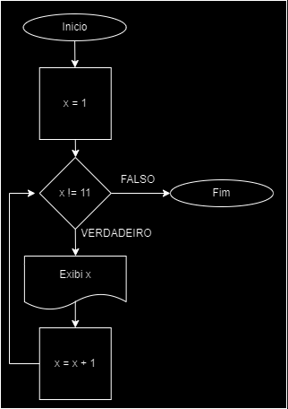
Atividade
8 – Responda: a - qual a funcionalidade desse algoritmo??(5p) b - faça o algoritmo em linguagem narrativa (5p)

Slide 26
Atividades
9 – Construa um algoritmo em fluxograma que calcule o salário líquido de um funcionário. O programa recebe através do teclado o salário bruto de um funcionário, caso este seja inferior a R$ 300,00 é descontado 5% em impostos, se o salário estiver entre R$ 300,00 e 1.200,00 é descontado 10% em impostos, se esse for superior a R$ 1.200,00 é descontado 15% em impostos. Ao final o programa exibe o salário líquido do funcionário. (15 pontos)

Slide 27
Bibliografia
ALVES, W. P.; Lógica de Programação de Computadores: Ensino Didático. São Paulo: Érica, 2010.
LUZARGO, C.; O que é lógica. 4 ed. São Paulo: Editora Brasiliense, 1995.
MIZRAHI, V.V.; Treinamento em Linguagem C. São Paulo: Pearson Prentice Hall, 2008.
PASCHOALINI, G. R.; Princípios da lógica de programação. São Paulo: Editora SENAI-SP, 2019.
SCHILDT, H.; C, completo e total. 3 ed. São Paulo: Pearson Makron Books, 1997.

